Slide 1



Liberad al Pingüino

Slide 2
Presentación
Infraestructura 100% competitiva utilizando solo tecnologías libres.
Herramientas Open Source mas completas y adaptables al entorno.
Consejos trucos y anécdotas para una buena configuración.

Slide 3






















Slide 4


Virtualización
Herramientas de infraestructura de virtualización mas utilizadas
  Proxmox
  oVirt
  Xen Project

Slide 5
Proxmox
Distro basada en Debian
Versión de Kernel modificada de RHEL
API rest
Tipos de virtualización
  KVM
  OpenVZ >4.0 LXC
Licencia GPL3
Almacenamiento: LVM, GlusterFS, iSCSI, NFS, CEPH…
Cluster HA
Snapshots y Backups
Templates

Slide 6
Instalación
Mediante repos:
  deb http://download.proxmox.com/debian jessie pve-no-subscription
Mediante ISO:
  https://www.proxmox.com/en/downloads/category/iso-images-pve

Slide 7

PoC: Instalar y Configurar Proxmox

Slide 8
Pasos a seguir
Cambiar los repositorios
Configurar los Pools
Configurar la autenticación
Configurar el almacenamiento (breve introducción a LVM)

Slide 9
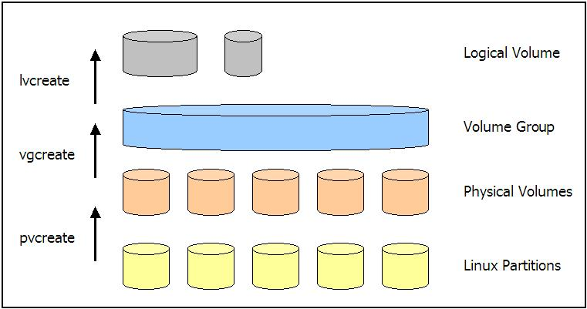
LVM
Logical Volume Manager
Composición
  Volúmenes físicos (PV)
  Volúmenes lógicos (LV)
  Grupos de volúmenes (VG)

Slide 10
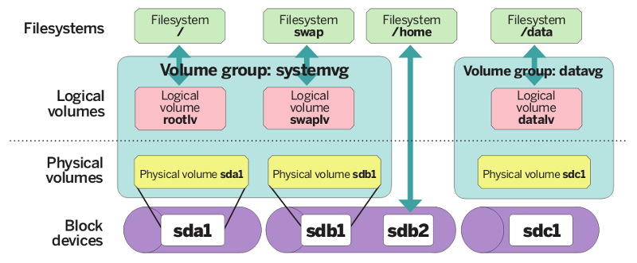

Slide 11
Consejos
No utilizar el mismo almacenamiento para todo
  Vms / LXC
  ISOs/Templates
  Backups
Si es posible usar cabinas/almacenamiento externo, mejor
Controladores de red/disco: VirtIO

Slide 12
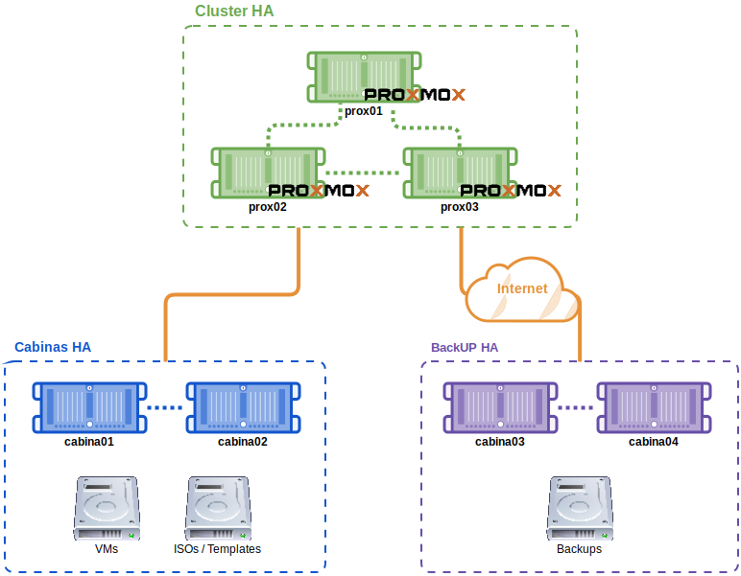
Ejemplo

Slide 13
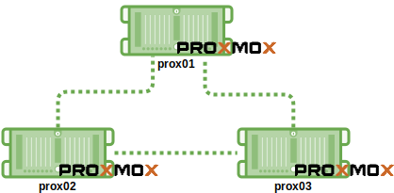
Cluster
Para que sea un Cluster HA → 3 nodos con la misma versión y recursos
Cuando se añade un nodo, este pierde toda la configuración. Es recomendable hacer un backup previo.

Slide 14
Montaje
Configurar el archivo /etc/hosts
Todos los nodos tienen que tener la misma versión
  # apt update && apt -y upgrade
Crear el cluster en el nodo principal
  # pvecm create <cluster_name>
Desde el resto de nodos agregarlos al cluster
  # pvecm add <IP/DNS_nodo_principal>
Ver estado del cluster
  # pvecm add prox01
Ver nodos
  # pvecm nodes

Slide 15
Trucos
Quitar el banner de subscripción
  # vim /usr/share/pve-manager/js/pvemanagerlib.j
    Cambiar
      if (data.status !== 'Active') {
      POR
      if (false) {
USB Passthrough
  # lsusb
  # qm set <ID_VM> -usb0 host=<ID_usb>
Arreglar locales
  # dpkg-reconfigure locales
  # reboot

Slide 16
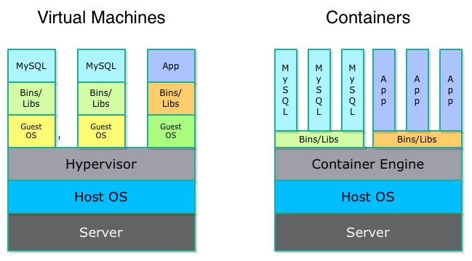


Tipos de Virtualización

Slide 17
KVM
Kernel-based Virtual Machine
Virtualización completa
Recursos propios (tarjeta de red, disco duro..)

Slide 18
LXC
LXC (Linux Containers)
Kernel y recursos compartidos
Tecnología Cgroups y Namespaces

Slide 19

PoC: Crear KVM y LXC

Slide 20

Ruegos y Preguntas

Slide 21
Bibliografía
https://blog.ichasco.com
https://en.wikipedia.org

Slide 22





+ Info
@ichasco
ismael@ichasco.com
https://www.linkedin.com/in/ismaelchasco/
https://blog.ichasco.com

